Slide 1
מטה הגיוס המשותף תשע"ח
ברוכים הבאים
ישיבת פתיחת שנה 13.9.17
Notes:
נוכחים:

Slide 2
סקירה היסטורית
יוס אלדר
מועצת המכינות
אורנים, דואר טבעון 36006. טל':04-9838753 (שלוחה 212), 052-8204786
פקס: 04-9530768, דוא"ל: giusmechinot@gmail.com

Slide 3
עיקרי המצגת
מהו הגיוס המשותף?
מצב הגיוסים והנרשמים היום ובעבר
הצורך בגיוס המשותף
פורמטים שונים ליום הגיוס
נהלים בגיוס המשותף
שיטת הרישום והרשמים
אורנים, דואר טבעון 36006. טל':04-9838753 (שלוחה 212), 052-8204786
פקס: 04-9530768, דוא"ל: giusmechinot@gmail.com

Slide 4
הסבר כללי על הגיוס המשותף
מטה הגיוס המשותף הוקם כדי לענות על צורך של המכינות מחד, ובתי הספר מאידך, לרכז את נושא הגיוס כך שמערך הגיוסים יפעל בסנכרון ומתוך שיתוף פעולה ולא כל אחד לעצמו.
מטה הגיוס המשותף הוא הצינור המקשר בין בתי הספר לבין המכינות הקד"צ החילוניות והמעורבות.
ראשית, באחריות המטה ליצור קשר עם בתי הספר ולתאם ימי חשיפה למכינות קד"צ עבור תלמידי כיתות יב' .
שנית, על המטה להפיץ את כלל אירועי החשיפה למכינות ולדאוג שתגיע נציגות של מספר מכינות לכל יום חשיפה.
יום החשיפה כולל הסבר כללי על "מכינות קדם צבאיות", אפשרות להסבר ספציפי על כל מכינה ומענה על שאלות של התלמידים בנושא.
אורנים, דואר טבעון 36006. טל':04-9838753 (שלוחה 212), 052-8204786
פקס: 04-9530768, דוא"ל: giusmechinot@gmail.com

Slide 5
נרשמי הגיוס המשותף בשנים האחרונות
פחות גיוסים- עליה במספר הנרשמים
אורנים, דואר טבעון 36006. טל':04-9838753 (שלוחה 212), 052-8204786
פקס: 04-9530768, דוא"ל: giusmechinot@gmail.com

Slide 6
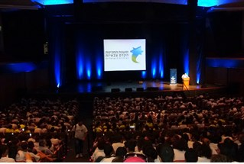
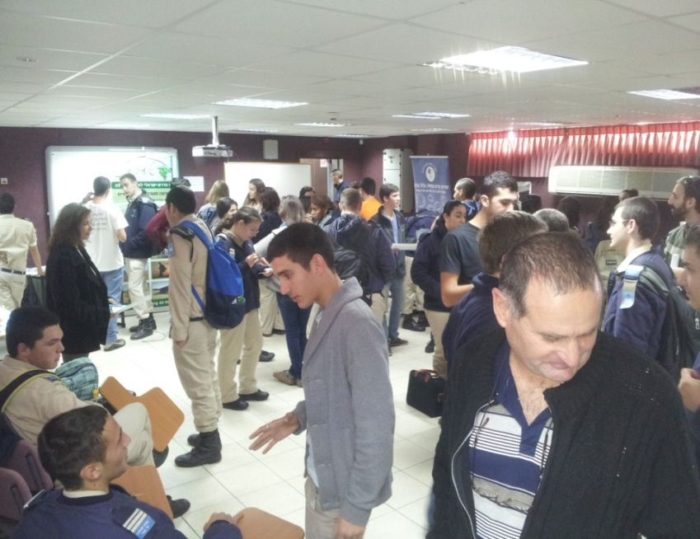
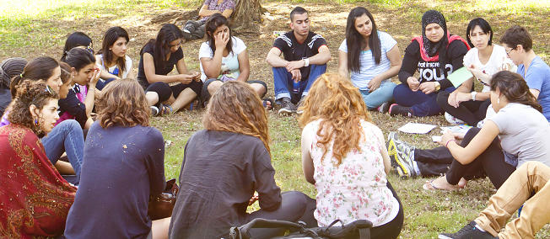
פורמטים של גיוסים
הרצאה של ראש מכינה/מדריך ותיק
פאנל של נציגים ממסגרות שונות (מכינות וש"ש)
כניסה לכיתות
שולחנות עגולים
בכל גיוס יערך שוק דוכנים- בו תתבצע ההרשמה
אורנים, דואר טבעון 36006. טל':04-9838753 (שלוחה 212), 052-8204786
פקס: 04-9530768, דוא"ל: giusmechinot@gmail.com
Notes:
לא להסביר למה אחרים לא טובים

Slide 7
הרצאה פותחת:
הרצאה יכולה להיות של ראש מכינה או של מדריך ותיק, לאחר שצפה בהרצאות אחרות
על ההרצאה להסביר בצורה מקצועית, מעניינת וממוקדת על המכינות.
יש להקדיש בסוף ההרצאה מספר דקות להסבר על שיטת הרישום למכינות
ראש מכינה שמעוניין להרצות בבתי ספר מסוימים ישלח אליי את בתי הספר אשר הוא מעוניין להופיע בהם כמה שיותר מוקדם כדי להבטיח את מקומו.
המרצה הפותח הוא האחראי על כלל הגיוס ויש להישמע להנחיותיו.
רצוי שהמרצה יקצה זמן ל2-3 מכינאים לספר חוויות ייחודיות שלהם מהמכינה
מעבר בכיתות: יש להסביר באופן כללי על מכינות ולאחר מכן לתת דוגמא לייחודיות המכינה שלכם.
שולחנות עגולים: דיון במסגרת אינטימית ואפשרות למענה על שאלות באופן בלתי אמצעי.
אורנים, דואר טבעון 36006. טל':04-9838753 (שלוחה 212), 052-8204786
פקס: 04-9530768, דוא"ל: giusmechinot@gmail.com

Slide 8
נהלי הגיוס המשותף
התנהלות כללית:
כל מכינה שמעוניינת להגיע לגיוס כלשהו- עליה להודיע לי עד שבוע מראש דרך המייל.
כל מכינה אחראית לבדוק בעצמה את עדכון הגיוסים ב-Google docs ולראות שינויים לא מתקבלת התראה על שינויים- שינויים אחרונים יסומנו באדום.
אם אתם לא רשומים בטבלה סימן שלא ראיתי את המייל ששלחתם לי.
מכינאים שיוצאים לגיוס צריכים להיות מצוידים בכל המידע שמופיע בעדכון.
ערב לפני הגיוס על המכינאים שיוצאים לגיוס ליידע את האחראי על הגיוס (שמספרו מופיע בעדכון הגיוסים)
כאשר גיוס מתבטל יום לפני מועדו, יקבל נציג בכל מכינה SMS על כך .
אין לאחר לתדרוכים! תדרוך הוא חלק מהגיוס ויש לקחת זאת בחשבון בהיערכות לגיוס.
חשוב לשמור על אווירה של שיתוף פעולה ולא של תחרותיות- ככה כולם יוצאים נשכרים.
חשוב במהלך הגיוס להתנהג בכבוד ולהגיע לגיוס בלבוש ראוי.
במידה ושואלים אתכם על מכינות אחרות- תפנו את התלמידים לדוכנים השונים או לאינטרנט למידע נוסף.
המטרה שלנו היא משותפת- לגרום לכמה שיותר תלמידים להכיר את המכינות ולבחור במכינה הקדם צבאית כשנת היג' שלהם. אין מכינות טובות יותר או פחות- אלא מכינות שונות שמתאימות לאנשים שונים.
אם בוגרים מגיעים לבי"ס שלהם- מעולה. רק שימו לב שהם נותנים מקום ומתנהגים בכבוד לשאר הנציגים.
אורנים, דואר טבעון 36006. טל':04-9838753 (שלוחה 212), 052-8204786
פקס: 04-9530768, דוא"ל: giusmechinot@gmail.com
Notes:
חשוב להראות רצינות מול בתי הספר ולאפשר להם להיערך בהתאם. וגם אם פתאום 5 מכינות מבטלות ביום האחרון- בעייתי
לא לצאת גיוס לפני שבדקתם- קרה שמכינאים יצאו לגיוס בשעות לא נכונות, הלכו לגיוס שבוטל, הגיעו למקום לא נכון
3.
לא להסביר למה אחרים לא טובים

Slide 9
נהלים - המשך
פגישות המטה המשותף – יתקיימו כאחת לחודש בימי ראשון בשעה 11:00 בתל אביב במשרדי האגף הביטחוני חברתי (רח' לאונרדו דה וינצ'י 9- קומה 2). על כל מכינה לשלוח נציג קבוע לישיבות.
לפני כל ישיבה של המטה המשותף יש לערוך ישיבה של צוות גיוס: מסקנות, הפקת לקחים מהגיוסים האחרונים.
תאריכי הפגישות: 13.9-פתיחת שנה 22.10 19.11 24.12 - סיכום שנה
תיאום מול בתי ספר:
אין לתאם כניסה עצמאית של מכינה לבית ספר אשר נמצא כפוטנציאל לגיוס המשותף אלא רק לאחר קיום הגיוס המשותף בו.
אם יצרתם קשר עם בית ספר שלא בטבלת הגיוסים- יש להציע לו הגעה של הגיוס המשותף ולהסביר לו את החשיבות בהגעה של מספר מכינות. במידה והם מעוניינים יש להפנות אותם אלי.
מכינות שלא תתנהלנה לפי הנהלים, ושגם לאחר פנייה ואזהרה ימשיכו לחרוג מהן, לא תוכלנה להמשיך להשתתף בגיוסים של המטה המשותף.
אורנים, דואר טבעון 36006. טל':04-9838753 (שלוחה 212), 052-8204786
פקס: 04-9530768, דוא"ל: giusmechinot@gmail.com

Slide 10
תדרוך אחראי גיוס
בכל גיוס בשנים האחרונות חייב להיות אחראי גיוס.
לפני כל גיוס אשלח תדרוך בהתאם ללו"ז שנקבע לגיוס.
ב'עדכון הגיוסים תשע"ח' תוכלו לראות באילו גיוסים דרוש מרצה ובאילו דרוש מדריך.
מדריך אחראי- איש צוות (מדריך/רכז) שמרכז את הגיוס (כשאין הרצאה).
מרצה אחראי- איש צוות (ראש מכינה/מדריך ותיק/ רכז) שמרכז את הגיוס.
התנדבות לגיוסים בספטמבר ובכלל
תפקידי האחראי:
בשבוע שלפני הגיוס-
להתקשר לאחראי מטעם בי"ס ולוודא שכל הפרטים שבידינו מדויקים.
לתאם ציפיות ולהבין איזו אוכלוסיה הולכים לפגוש כדי להכין את המכינאים בהתאם.
ביום הגיוס-
להעביר תדרוך למכינאים בתחילת הגיוס על מה שהולך להיות.
להיות בקשר עם צוות בי"ס על כל שאלה/ בקשה/בעיה.
אם יש הרצאה- להתייחס לדגשים שבדף ההנחיות
אם יש פאנל וזמן למדריך לדבר- להסביר בצורה ממוקדת מה היא מכינה קד"צ.
אחרי הגיוס- מילוי טופס משוב שישלח במייל
כל מכינה מחויבת לאחריות על 5 גיוסים מינימום
אם אתם לא יכולים להגיע לגיוס שהתנדבתם ומודיעים בשבוע האחרון- עליכם למצוא מחליף
אורנים, דואר טבעון 36006. טל':04-9838753 (שלוחה 212), 052-8204786
פקס: 04-9530768, דוא"ל: giusmechinot@gmail.com

Slide 11
שיטת הרישום החדשה של מועצת המכינות
בשנים האחרונות:
נאבדו דפים של מועמדים מגיוסים שלמים
העולם הופך ונעשה טכנולוגי
לקח זמן רב להעביר את שמות הנרשמים למכינות
היו מקרים של שימוש בדפים שלא של המטה המשותף לרישום
הרישום למכינות דרך המטה המשותף היה מסורבל
קישור למסמך הרישום
אורנים, דואר טבעון 36006. טל':04-9838753 (שלוחה 212), 052-8204786
פקס: 04-9530768, דוא"ל: giusmechinot@gmail.com

Slide 12
שיטת הרישום החדשה של מועצת המכינות
מאפשר רישום אלקטרוני בזמן אמת בגיוסים/ בזמן הפרטי של כל מתעניין
בגיוסים: רישום בטאבלטים במקום דפי הרשמה- באחריות רשמים של המועצה.
לכל מכינה הרשאה לחלק הרלוונטי לה (מתעניינים+ מידע) ויתאפשר מעקב על סטטוס הנרשמים, שינוי סטאטוס, גזירת נתונים לטבלת אקסל.
מסמך הרישום מספק:
מידע קצר על כל מכינה
אפשרות לרישום
פרטים על המועמדים
תפקיד הרשם:
לתפעל את הטאבלטים במהלך הגיוס ולתדרך את המכינאים כיצד לתפעלו.
להביא את הטאבלטים לגיוסים ולהיות אחראי לשלמותם לאורך כל הגיוס.
להביא דפי רישום לגיבוי.
עזרו לנו למצוא רשמים ! !
אורנים, דואר טבעון 36006. טל':04-9838753 (שלוחה 212), 052-8204786
פקס: 04-9530768, דוא"ל: giusmechinot@gmail.com

Slide 13
שיטת הרישום של מועצת המכינות
ההרשמה השנה לגיוס המשותף תעשה רק דרך אתר מועצת המכינות- באמצעות הטאבלטים
בכל גיוס יהיו 'עמדות הרשמה' – בה יתופעלו הטאבלטים של הרישום.
חשוב להסביר לתלמידים כיצד להירשם
בנוסף לדוכן ההרשמה, כל מכינה תעמיד דוכן בו היא תמסור פרטים על המכינה שלה ותענה על שאלות.
כדי לספק מידע על המכינות יחולקו דפי מידע עם הסבר של כמה שורות על כל מכינה, שאותם יביא לגיוס הרשם.
אסור לערוך הרשמה בדוכן המכינה או הרשמה עצמאית שלא דרך מערך הגיוס המשותף, בכל דרך שהיא!
להפנות את התלמידים לאתר האינטרנט שלנו : Mechinot.org.il
האתר בתהליכי פיתוח וצריך לשרת אתכם! נצטרך את המשוב וההערות שלכם על מנת להתייעל.
אורנים, דואר טבעון 36006. טל':04-9838753 (שלוחה 212), 052-8204786
פקס: 04-9530768, דוא"ל: giusmechinot@gmail.com
Notes:
בחודש הראשון לגיוס אין לרשום בכל צורה שהיא , לרבות בסיום הגיוס, את רשימת המתעניינים. לאחר תקופת ניסיון זו נגדיר את הנוהל בהקשר זה.

Slide 14
עם איזה קבצים אנחנו עובדים?
אתר המכינות הקדם צבאיות: Mechinot.org.il
עדכון גיוסים ב-Google Drive
הגעה לגיוסים
אחראי גיוס
פרטים על הגיוס
משוב אלקטרוני לאחראים על הגיוס
אורנים, דואר טבעון 36006. טל':04-9838753 (שלוחה 212), 052-8204786
פקס: 04-9530768, דוא"ל: giusmechinot@gmail.com

Slide 15
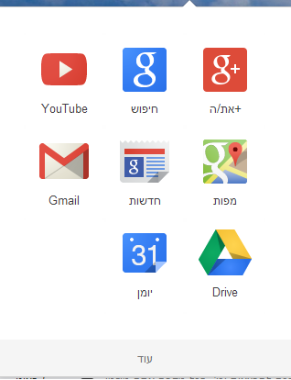
איך מגיעים?
עדכון גיוסים
אורנים, דואר טבעון 36006. טל':04-9838753 (שלוחה 212), 052-8204786
פקס: 04-9530768, דוא"ל: giusmechinot@gmail.com

Slide 16
עדכון גיוסים- "טבלת גיוסים תשע"ח"
אורנים, דואר טבעון 36006. טל':04-9838753 (שלוחה 212), 052-8204786
פקס: 04-9530768, דוא"ל: giusmechinot@gmail.com

Slide 17
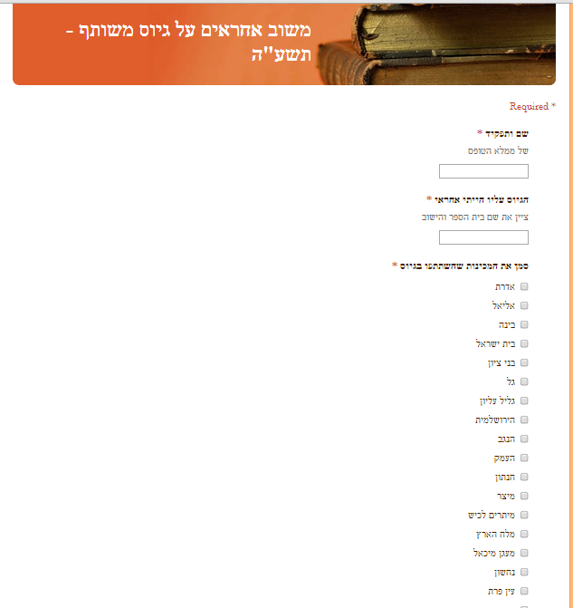
משוב לאחראים
אורנים, דואר טבעון 36006. טל':04-9838753 (שלוחה 212), 052-8204786
פקס: 04-9530768, דוא"ל: giusmechinot@gmail.com

Slide 18
הערות
שאלות
הבהרות
אורנים, דואר טבעון 36006. טל':04-9838753 (שלוחה 212), 052-8204786
פקס: 04-9530768, דוא"ל: giusmechinot@gmail.com

Slide 19
שתהיה שנה מוצלחת לכולם!!!
יערה
050-2577525
אורנים, דואר טבעון 36006. טל':04-9838753 (שלוחה 212), 052-8204786
פקס: 04-9530768, דוא"ל: giusmechinot@gmail.com

